Slide 1

SERVIÇO DE PROTEÇÃO SOCIAL A ADOLESCENTES EM CUMPRIMENTO DE MEDIDA SOCIOEDUCATIVA DE LIBERDADE ASSISTIDA (LA) E DE PRESTAÇÃO DE SERVIÇOS À COMUNIDADE (PSC)
Ministério do Desenvolvimento Social e Agrário
Secretaria Nacional de Assistência Social – SNAS
Departamento de Proteção Social Especial - DPSE
Florianópolis, Junho de 2017

Slide 2
Tipificação Nacional de Serviços Socioassistenciais
(Resolução CNAS nº 109/2009)
DESCRIÇÃO:
O serviço de MSE em Meio Aberto tem por finalidade prover atenção socioassistencial e acompanhamento a adolescentes e jovens em cumprimento de medidas socioeducativas em meio aberto, determinada judicialmente.
Deve contribuir para o acesso a direitos e para a ressignificação de valores na vida pessoal e social dos adolescentes e jovens.
Serviço de responsabilidade do Centro de Referência Especializado da Assistência Social- CREAS
PÚBLICO:
Adolescentes de 12 a 18 anos incompletos, ou jovens de 18 a 21 anos, que tenham praticado o ato infracional antes de atingirem a maioridade;
Famílias dos adolescentes em cumprimento no que se refere ao acompanhamento socioassistencial.

Slide 3
Serviço de Proteção Social a Adolescentes em MSE de LA e de PSC
O Serviço de MSE em Meio Aberto, executado no CREAS, sob a gestão da Política Pública de Assistência Social, na Proteção Social Especial de Média Complexidade.
Deve fazer parte de um Programa Municipal de Atendimento das Medidas Socioeducativas em Meio Aberto, integrado pelas Políticas Setoriais, com o objetivo de garantir:
1. A responsabilização;
2. A inserção do adolescente na vida comunitária;
3. A viabilização e o acesso aos direitos sociais;
4. A interrupção da Trajetória infracional

Slide 4







Serviço de Proteção Social a Adolescentes em Cumprimento de Medida Socioeducativa de Liberdade Assistida (LA) e de Prestação de Serviços à Comunidade (PSC)
Construção/ reconstrução de projetos de vida
Inclusão do adolescente na rede de proteção
Acompanha-
mento da família pelo PAEFI
Acompanha-
mento do adolescente
Fortalecimento de vínculos familiares e comunitários.
Responsabili-
zação.
Acesso ao universo informacional e cultural e o desenvolvimento de habilidades e competências.

Slide 5



Slide 6

Estrutura do Caderno
Capítulo 1 - Marcos conceituais: Adolescência, família, sociedade, maioridade penal e violência;
Capítulo 2 - Interface SUAS/SINASE e Normativas;
Capítulo 3 - O Serviço de Proteção Social a Adolescentes em Cumprimento de Medidas Socioeducativas: relações intersetoriais, serviços da Assistência Social e implementação do serviço;
Capítulo 4 - Metodologia de Trabalho: Orientações gerais de atuação técnica; Territorialização; Matricialidade sociofamiliar; Equipes Técnicas; PIA; Registros;

Slide 7

Marcos Conceituais
Adolescência;
Maioridade Penal;
Arranjos Famíliares;
Violência e adolescência;
Ato Infracional e Medidas Socioeducativas;

Slide 8

Normativas SUAS/SINASE
Estatuto da Criança e do Adolescente – 1990;
Lei Orgânica da Assistência Social – 1993;
Política Nacional de Assistência Social – 2004;
Resolução Conanda nº 119 – 2006 (regulamentação do SINASE);
Tipificação Nacional de Serviços Socioassistenciais – 2009;
Portaria MDS nº 843 – 2010 (expansão e cofinanciamento);
Lei 12.594 – 2012 (Institui o SINASE);
Norma Operacional Básica do SUAS – 2012;
Resolução nº 18 – 2014 (expansão e cofinanciamento - vigente);

Slide 9

O Serviço de Proteção Social a Adolescentes em Cumprimento de Medidas Socioeducativas
Relação com o Sistema de Justiça: Responsabilidade do Órgão Gestor municipal no estabelecimento de fluxos e protocolos com os atores do Sistema de Justiça: Promotores, Defensores e Juízes;
Relação com os demais serviços da Assistência Social:
Serviço de Convivência e Fortalecimento de Vínculos – SCFV;
Serviço de Proteção e Atendimento Especializado às Famílias e Indivíduos – PAEFI;
Serviço de Proteção e Atendimento Integral à Família – PAIF;
Programa Nacional de Promoção do Acesso ao Mundo do Trabalho – Acessuas Trabalho;

Slide 10

O Serviço de Proteção Social a Adolescentes em Cumprimento de Medidas Socioeducativas
Relação entre o Serviço de MSE em meio aberto e a Vigilância Socioassistencial: Qualificação das etapas do atendimento socioeducativo:
Diagnóstico;
Execução;
Monitoramento;
Avaliação do Serviço;

Slide 11

O Serviço de Proteção Social a Adolescentes em Cumprimento de Medidas Socioeducativas
Intersetorialidade:
Criação de Comissões Intersetoriais de Gestão do Socioeducativo no município: Elaboração dos Planos municipais de atendimento socioeducativo; articulação intersetorial; acompanhamento do atendimento; avaliação;
Princípio da Incompletude Institucional;
Estabelecimento de fluxos e protocolos com os órgãos gestores das Políticas Setoriais/Institucionalização da corresponsabilidade;

Slide 12

Metodologia de Trabalho
Elementos constitutivos:
A dupla dimensão da Defesa de Direitos e da Responsabilização diante do Ato Infracional;
O princípio do exercício da alteridade;
Territorialização: vulnerabilidades e potências;
Protagonismo juvenil: promoção do exercício de responsabilidades, liderança e autoconfiança;
Matricialidade Sociofamiliar: Análise da dinâmica familiar envolvendo-a no processo socioeducativo por meio do fortalecimento de seus vínculos;
Equipe Técnica:
Equipe de Referência do CREAS, respeitados os portes dos municípios (conforme NOB/RH - 2006);
Para municípios de grande porte e metrópoles, indica-se a constituição de equipes ou técnicos de referência;

Slide 13


Metodologia de Trabalho
Etapas de Atendimento:
Acolhida;
Construção do PIA
Atividades individuais
Atividades Coletivas
Registros:
Relatórios de acompanhamento junto ao Sistema de Justiça
Registro Mensal de Atendimento – RMA
Prontuário SUAS

Slide 14
Diagnóstico da
Execução das Medidas em Meio aberto - Brasil

Slide 15
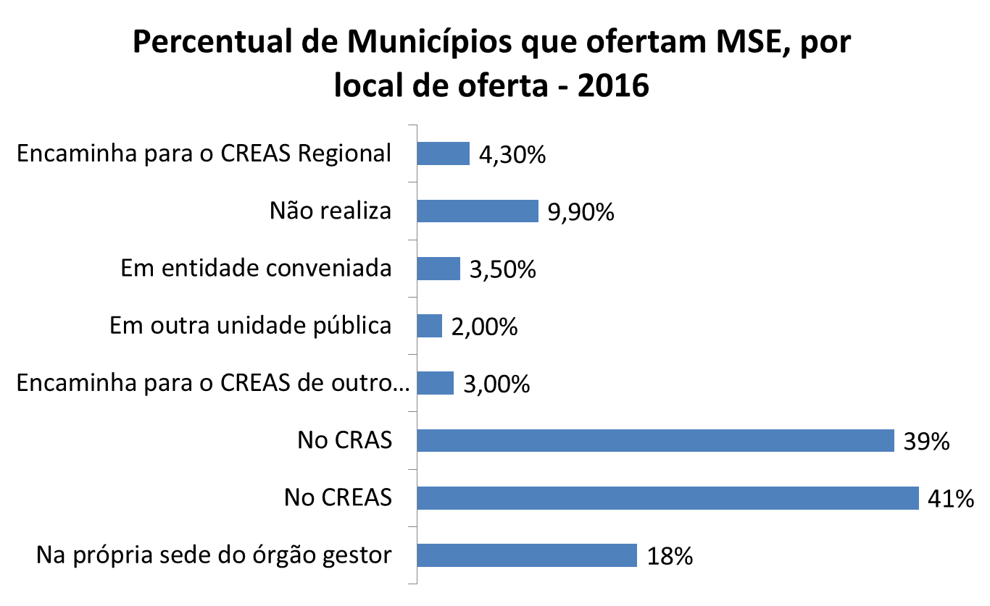
Censo Suas 2016

Slide 16
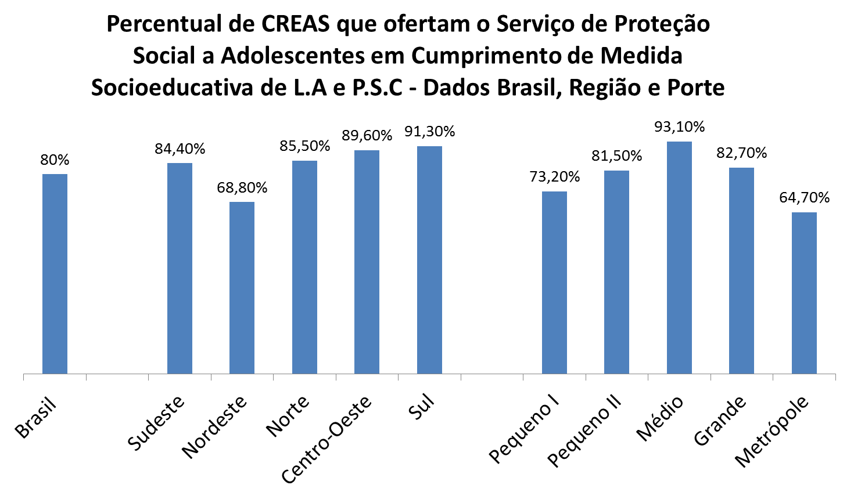
% de CREAS que ofertam o Serviço de Proteção Social a Adolescentes em Cumprimento de MSE
Fonte: Censo SUAS 2016

Slide 17
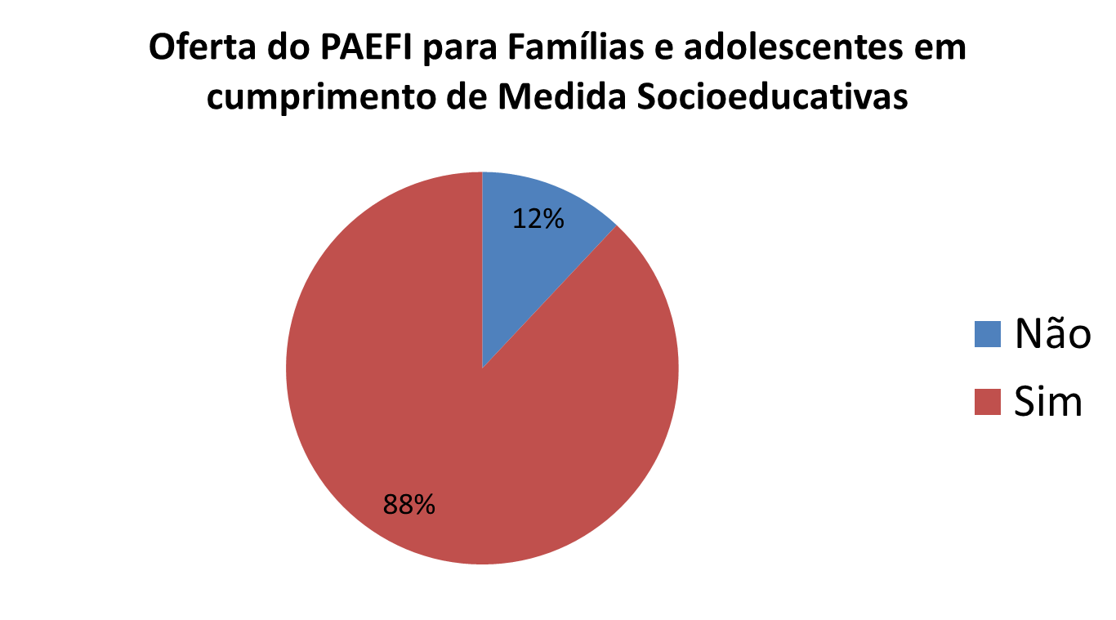
Oferta de PAEFI para famílias e adolescentes em cumprimento de MSE
Fonte: Censo SUAS 2016

Slide 18
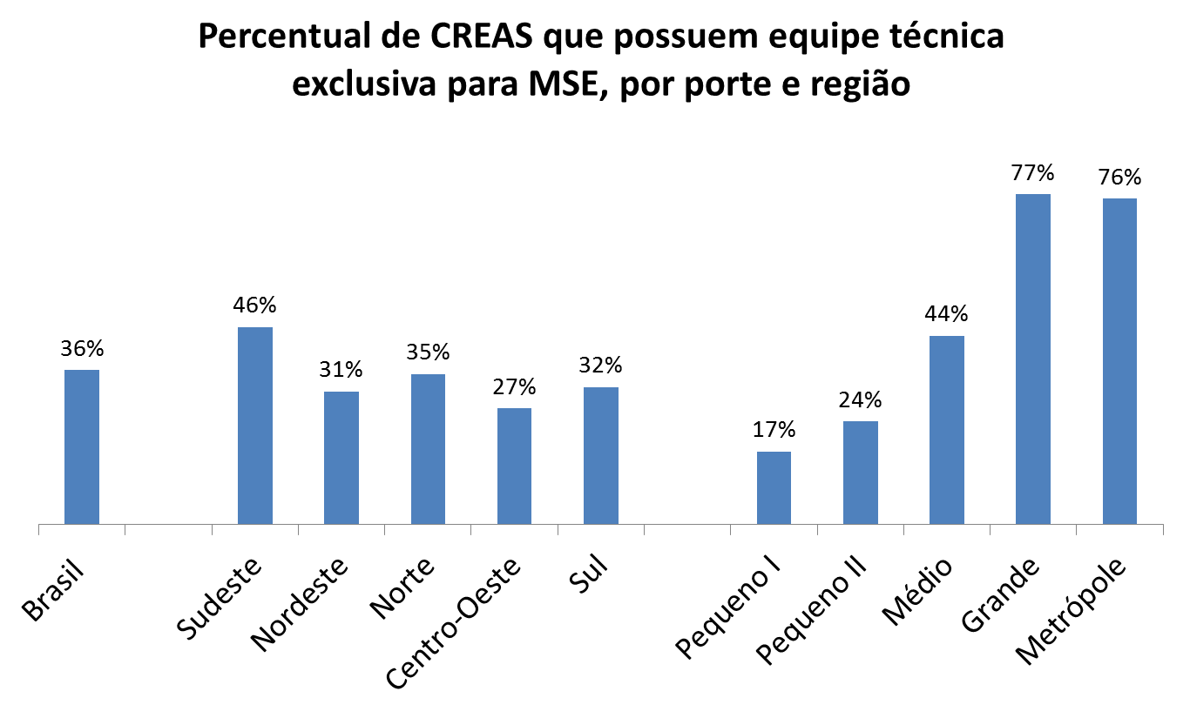
% CREAS com Equipe técnica exclusiva para MSE, por porte e região
Fonte: Censo SUAS 2016

Slide 19
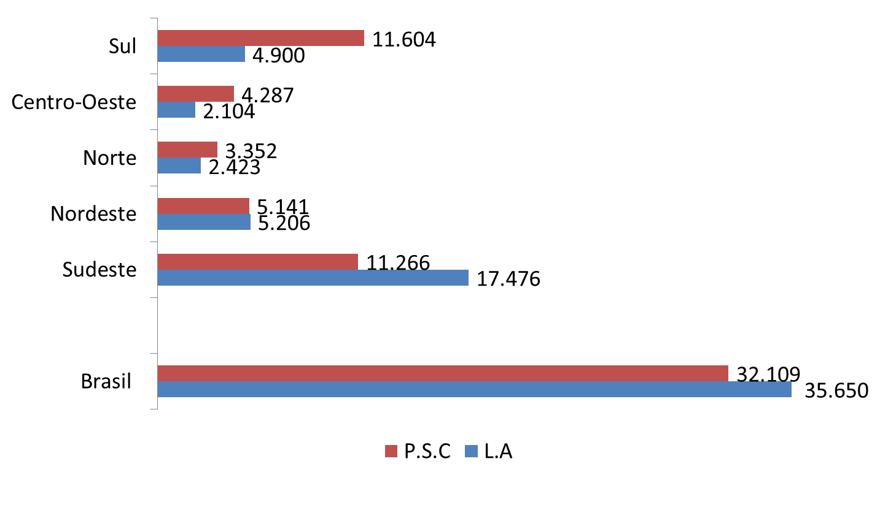
Quantidade de Adolescentes em cumprimento de L.A e P.S.C nos CREAS em 2016 – Brasil e Região
Fonte: Registro Mensal de Atendimentos - 2016

Slide 20
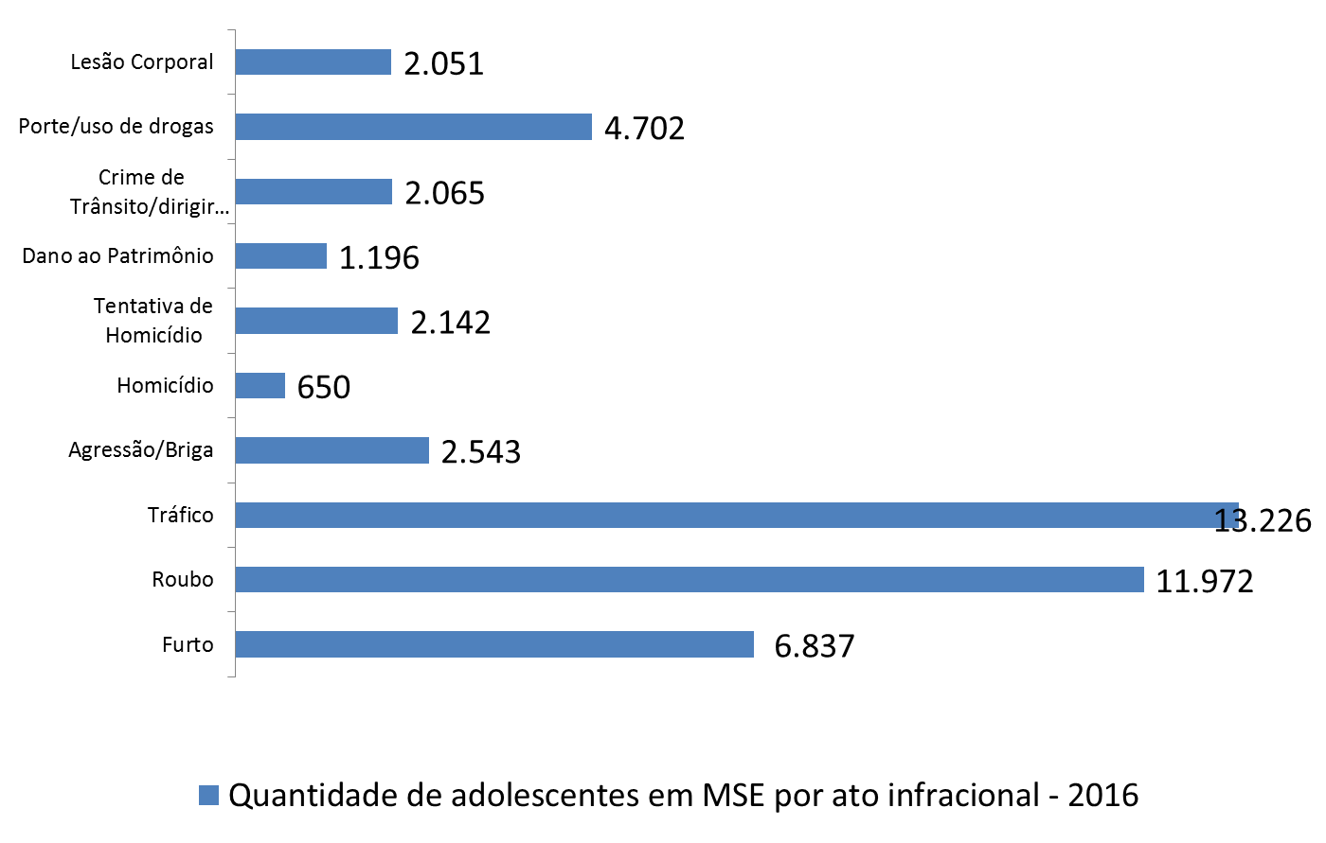
Quantidade de adolescentes em MSE por ato infracional
Fonte: Censo SUAS 2016

Slide 21
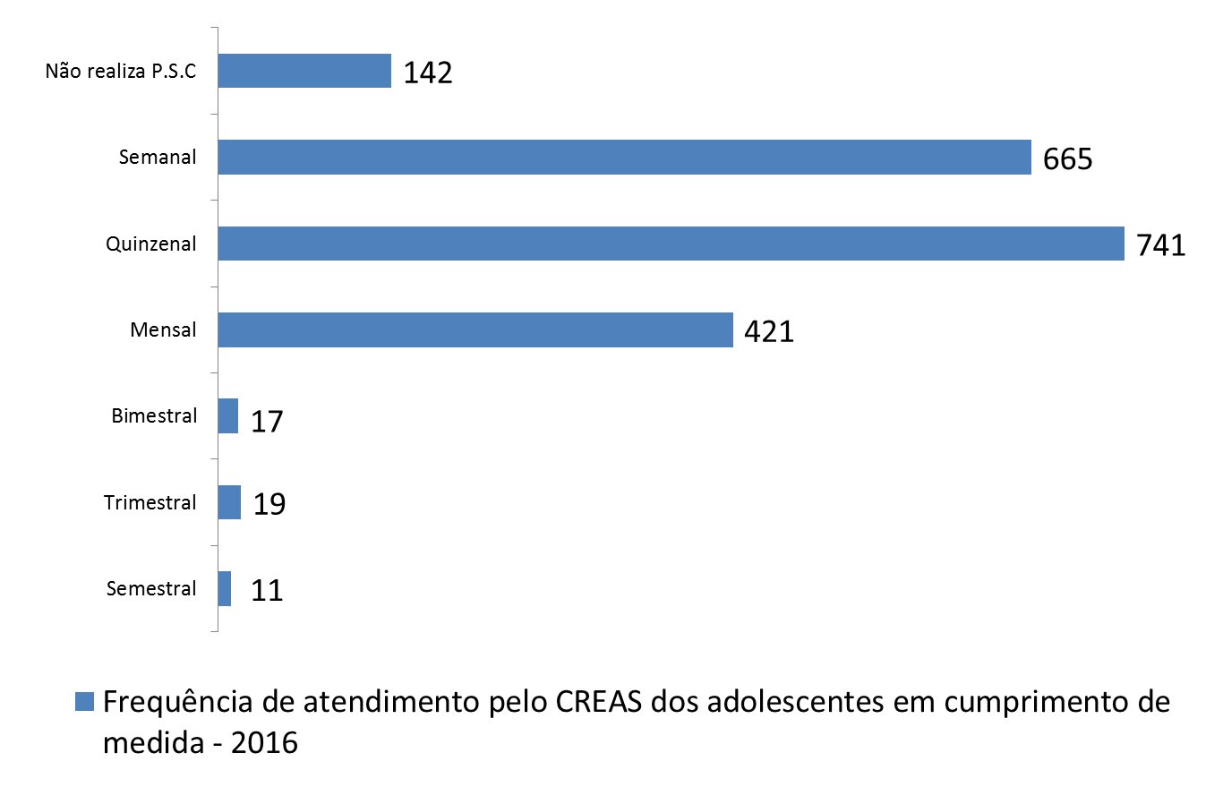
Frequência de atendimento pelo CREAS dos adolescentes em MSE
Frequência de atendimento pelo CREAS dos adolescentes em MSE
Fonte: Censo SUAS 2016

Slide 22
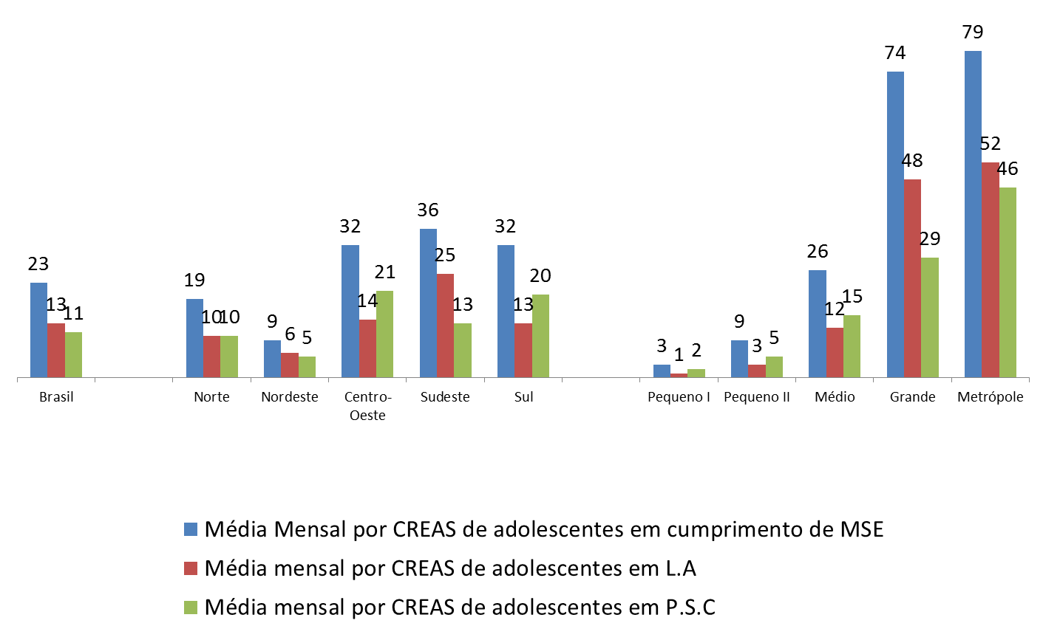
Censo Suas 2016

Slide 23
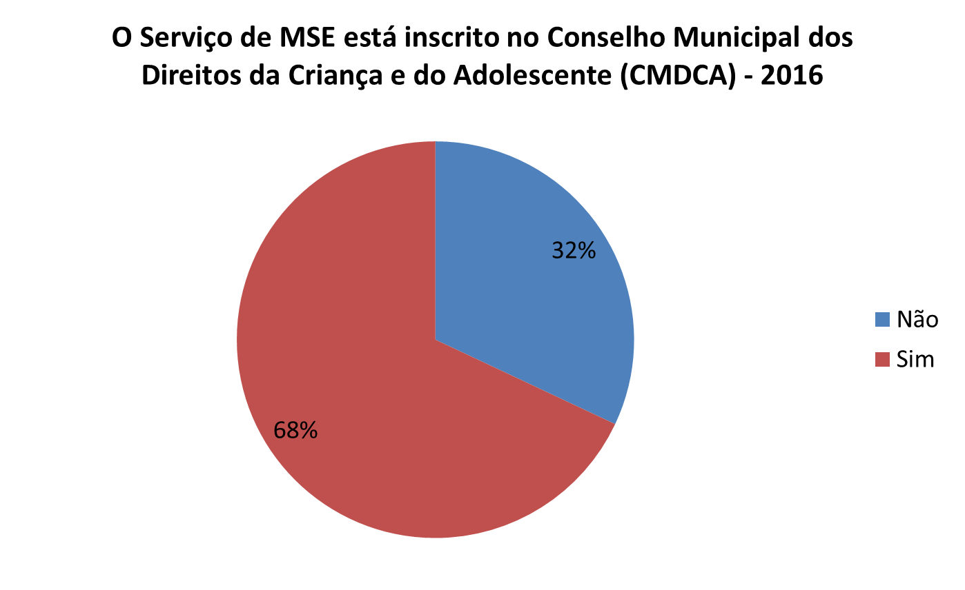
%Inscrição dos serviços de MSE no Conselho Municipal de Direitos da Criança e do Adolescente (CMDCA)
Fonte: Censo SUAS 2016

Slide 24
Execução do Serviço MSE em 5.481 Municípios
 | Pequeno I | Pequeno II | Médio | Grande | Metrópole
1º | CRAS | CREAS | CREAS | CREAS | CREAS
2º | Órgão Gestor | CRAS | Entidade | Entidade | CREAS outro município
3º | CREAS | Não atende | CRAS | Órgão gestor | Entidade
4º | Não atende | Órgão Gestor | Órgão Gestor | CRAS | CRAS
5º | CREAS Regional | Entidade | Não Atende | CREAS Regional
6º | CREAS outro município | CREAS outro município | CREAS outro município | CREAS outro município
7º | Entidade | CREAS Regional | CREAS Regional
Fonte: Censo SUAS 2016

Slide 25
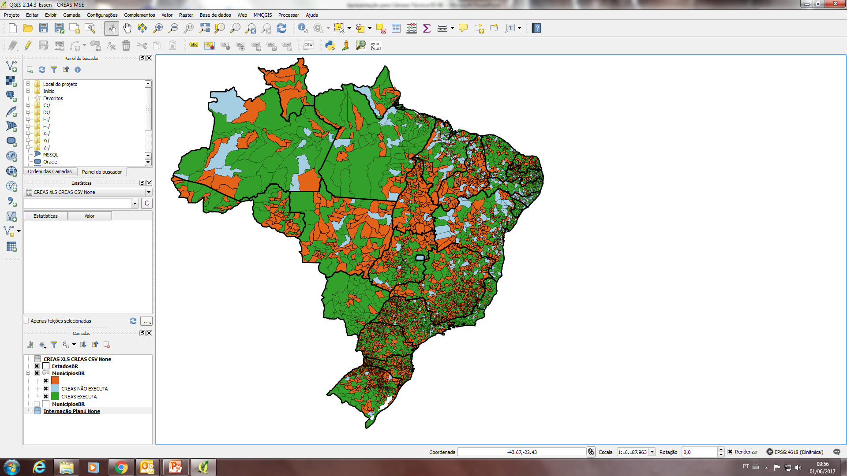
Geoprocessamento da Rede CREAS e Execução de MSE – Quadro 2016
Creas executa
Creas sem execução no período
Município sem CREAS

Slide 26
Pesquisa Sobre o Serviço de Medidas Socioeducativas realizada pelo G.T SNAS

Slide 27
Respostas por UF
Pesquisa enviada a 5.000 municípios. 1.155 respostas de técnicos e gestores (22,5% do universo).

Slide 28
Pesquisa Sobre o Serviço de Medidas Socioeducativas

Slide 29
Pesquisa Sobre o Serviço de Medidas Socioeducativas

Slide 30
Pesquisa Sobre o Serviço de Medidas Socioeducativas – Bloco Intersetorial
Nas comissões, na construção dos planos e fluxos de atendimento participam majoritariamente as seguintes áreas: assistência social; educação; saúde, cultura, esporte e lazer.

Slide 31
Pesquisa Sobre o Serviço de Medidas Socioeducativas
Relação Direta com o Judiciário

Slide 32
Pesquisa Sobre o Serviço de Medidas Socioeducativas

Slide 33
Pesquisa Sobre o Serviço de Medidas Socioeducativas

Slide 34
Pesquisa Sobre o Serviço de Medidas Socioeducativas

Slide 35
Pesquisa Sobre o Serviço de Medidas Socioeducativas

Slide 36
Pesquisa Sobre o Serviço de Medidas Socioeducativas

Slide 37
Pesquisa Sobre o Serviço de Medidas Socioeducativas

Slide 38
Cenário estadual sobre a execução das medidas socioeducativas em meio aberto

Slide 39
Santa Catarina
Quantidade de CREAS cofinanciados no Estado: 84 (Total de CREAS do Estado); - R$701.700,00
Quantidade de municípios cofinanciados para MSE: 63 - R$257.400,00

Slide 40
Censo SUAS 2016
Inscrição do Serviço de Liberdade Assistida (LA) e de Prestação de Serviços à Comunidade (PSC) no Conselho Municipal dos Direitos da Criança e Adolescente (CMDCA)
Sim | 58
Não | 23
Sem informação | 04
83 Municípios responderam o Censo
A equipe técnica responsável pelo Serviço é exclusiva?
Sim | 29
Não | 52
Sem informação | 04
83 Municípios responderam o Censo

Slide 41
Censo SUAS 2016
Frequência em que normalmente cada adolescente em cumprimento de LA é atendido no CREAS
Mensal | 10
Quinzenal | 28
Semanal | 38
Semestral | 01
Sem Informação | 04
83 municípios responderam o Censo
Frequência em que normalmente cada adolescente em cumprimento de PSC é atendido no CREAS
Mensal | 24
Quinzenal | 28
Semanal | 29
Sem Informação | 04
83 municípios responderam o Censo

Slide 42
Censo SUAS 2016
Locais onde os adolescentes prestam serviço à comunidade
Rede de Saúde | 26
Rede Educacional | 51
Rede socioassistencial pública | 60
Rede socioassistencial privada (ONGs/entidade/associação comunitária) | 50
Outras Unidades da administração pública (Ex.: Corpo de Bombeiros, sede da administração municipal, etc.) | 49

Slide 43
Censo SUAS 2016
Atividades realizadas pelos CREAS no âmbito de PSC
Elaboração do Plano Individual de Atendimento (PIA) do adolescente | 79
Encaminhamento do adolescente para os locais de prestação de serviços comunitários | 81
Atendimento individual do adolescente | 80
Atendimento do adolescente em grupos | 46
Atendimento da família do adolescente em cumprimento de medida de Prestação de Serviços à Comunidade (PSC) | 77
Atendimento com grupos de famílias do adolescente em cumprimento de medida de Prestação de Serviço à Comunidade | 30
Visita domiciliar | 79
Visitas técnicas aos locais de prestação do serviço à comunidade | 77
Encaminhamento do adolescente para o sistema educacional | 79
Encaminhamento da família e/ou do adolescente ao PAEFI | 71
Discussão de caso com outros profissionais da rede | 73
Acompanhamento da frequência escolar do adolescente | 69
Encaminhamento para o Serviço de Convivência e Fortalecimento de Vínculos | 62
83 municípios responderam o Censo

Slide 44
Censo SUAS 2016
Atividades realizadas pelos CREAS no âmbito da L.A
Elaboração do Plano Individual de Atendimento (PIA) do adolescente | 77
Atendimento individual do adolescente | 79
Atendimento do adolescente em grupos | 46
Atendimento da família do adolescente em cumprimento de medida de Liberdade Assistida (L.A) | 76
Atendimento com grupos de famílias do adolescente em cumprimento de medida de Liberdade Assistida | 29
Visita domiciliar | 78
Encaminhamento do adolescente para o sistema educacional | 78
Encaminhamento da família e/ou do adolescente ao PAEFI | 67
Discussão de caso com outros profissionais da rede | 66
Acompanhamento da frequência escolar do adolescente | 68
Encaminhamento para o Serviço de Convivência e Fortalecimento de Vínculos | 61
Encaminhamento do adolescente e sua família para serviços de outras políticas setoriais | 73
83 municípios responderam o Censo

Slide 45
Registro Mensal de Atendimento – RMA/2016

Slide 46
Registro Mensal de Atendimento – RMA/2016

Slide 47
Desafios da Câmara Técnica
Ampliar atendimento em municípios de Pequeno Porte;
Reforçar a forma CREAS como espaço privilegiado de execução do serviço;
Qualificar a responsabilidade intersetorial do atendimento;
Fortalecer a relação entre o meio fechado e aberto para as futuras desinstitucionalizações.

Slide 48
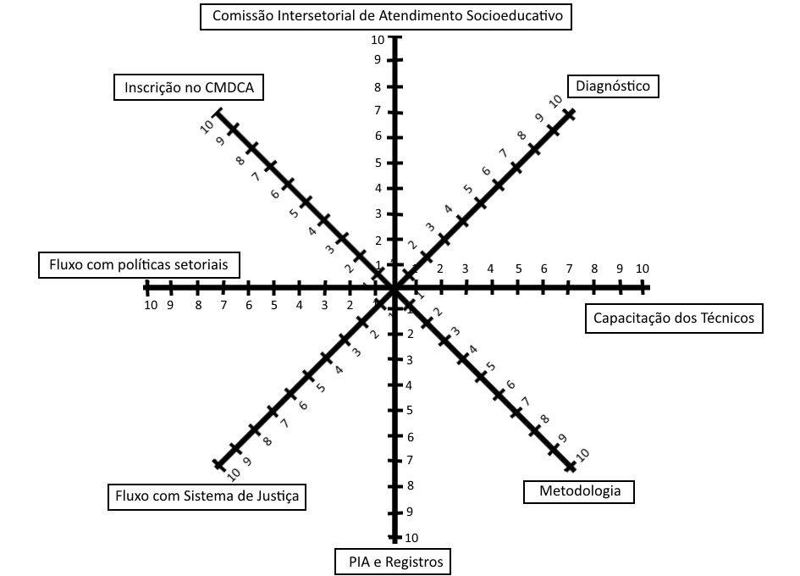
Execução do Serviço de Medida Socioeducativa
Escala: 1 e 2 Péssimo; 3 e 4 Ruim; 5 e 6 Regular; 7 e 8 Bom; 9 e 10 Ótimo

Slide 49
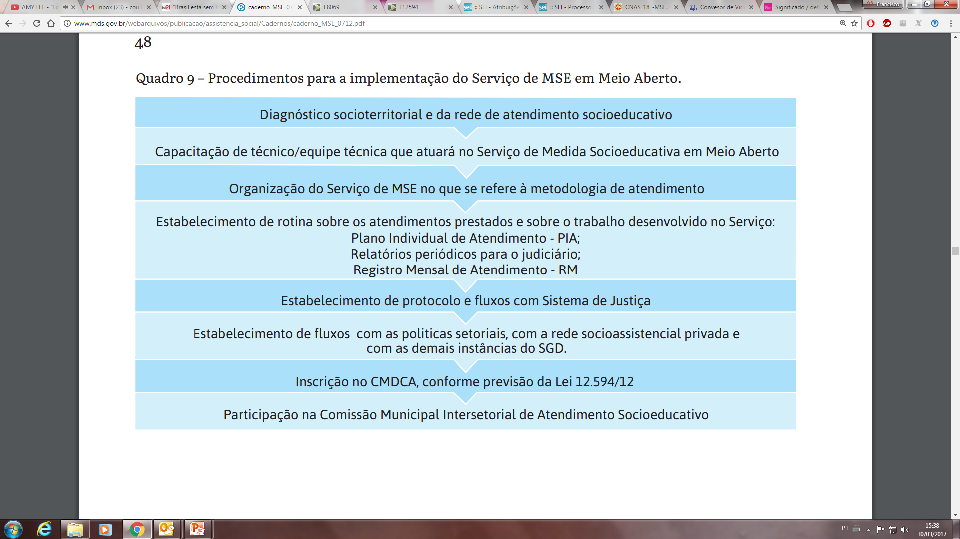
Implantação do Serviço

Slide 50

Contato: mse@mds.gov.br
(61) 2030-3185
Obrigada!

